Slide 1


苏教版二年级语文上册
识 字 1

Slide 2
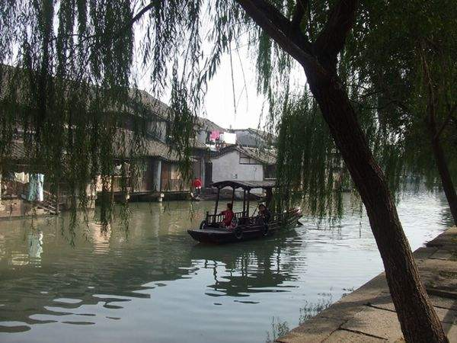
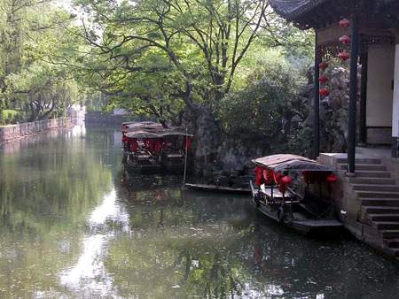
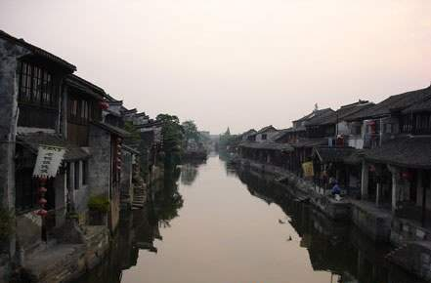
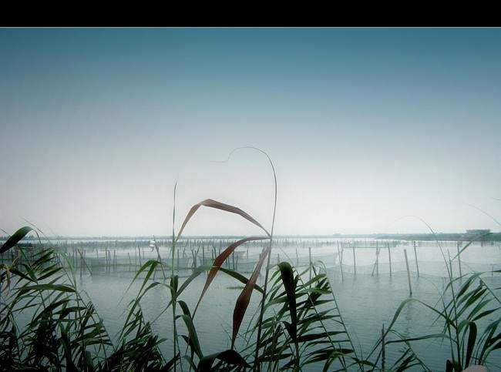
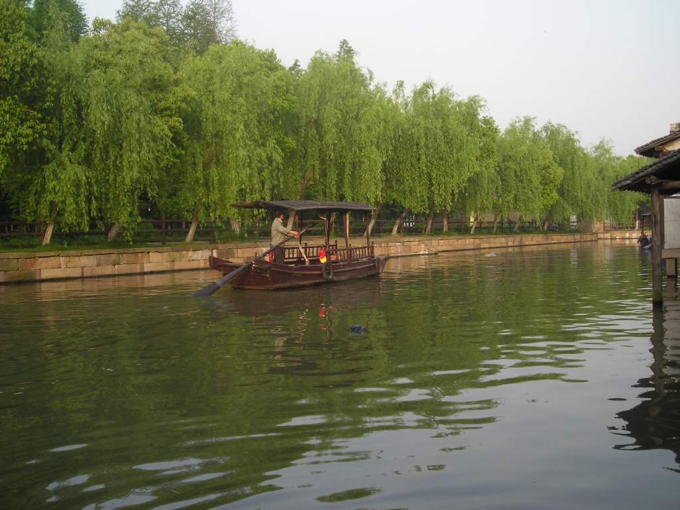
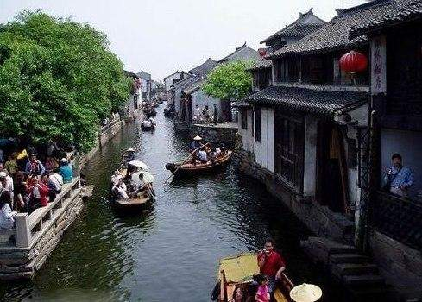

Slide 3
jīn qiū
金 秋
yān bō
烟 波
Shuǐ xiāng
水 乡
lú wěi
芦 苇
líng ǒu
菱 藕
hé táng
荷 塘
xī yáng
夕 阳
guī zhōu
归 舟
yú gē
渔 歌
fēng yè
枫 叶
dēng huǒ
灯 火
yuè guāng
月 光

Slide 4
秋 灯 烟 归 夕
歌 芦

Slide 5
金 秋 烟 波 水 乡
芦 苇 菱 藕 荷 塘
夕 阳 归 舟 渔 歌
枫 叶 灯 火 月 光

Slide 6
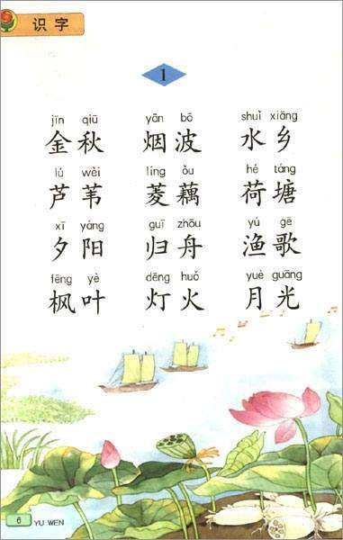
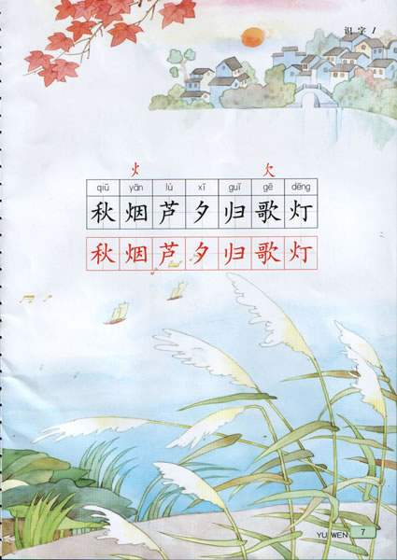

Slide 7
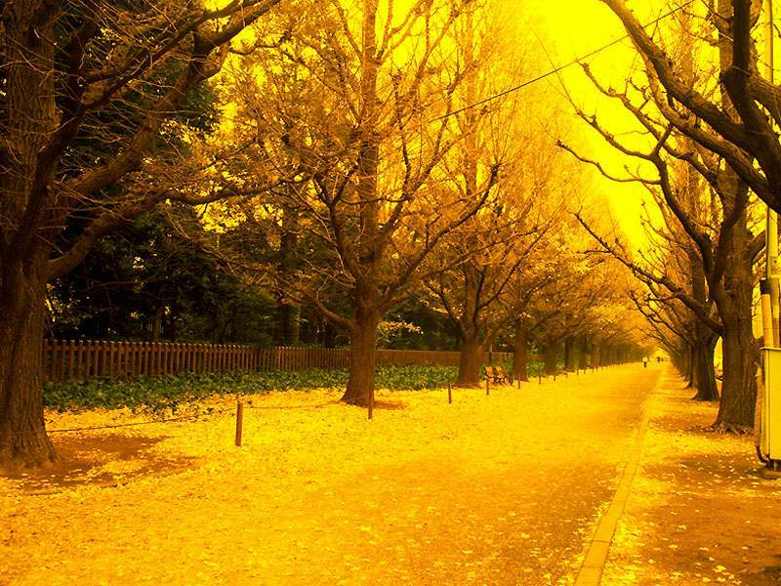
金秋

Slide 8
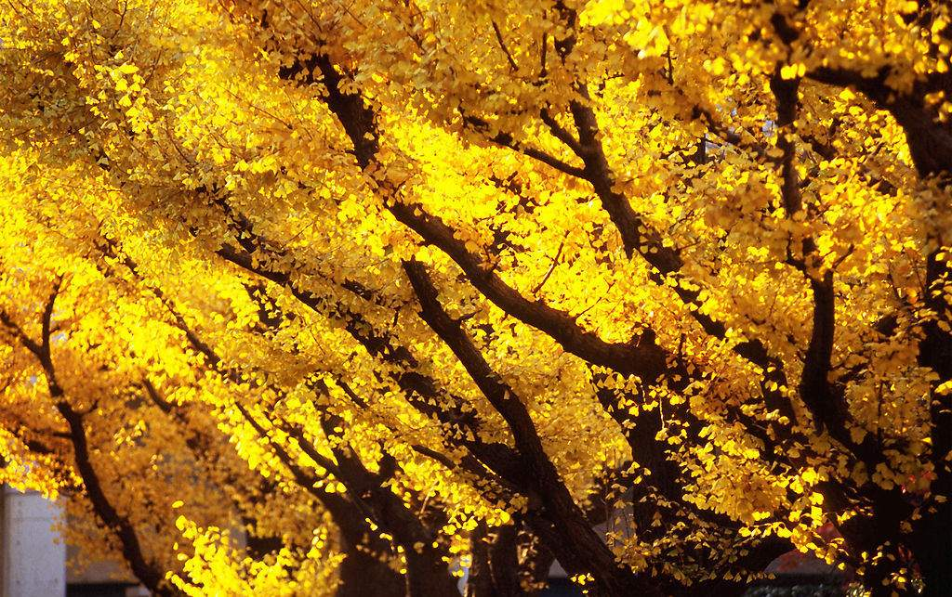
金秋

Slide 9
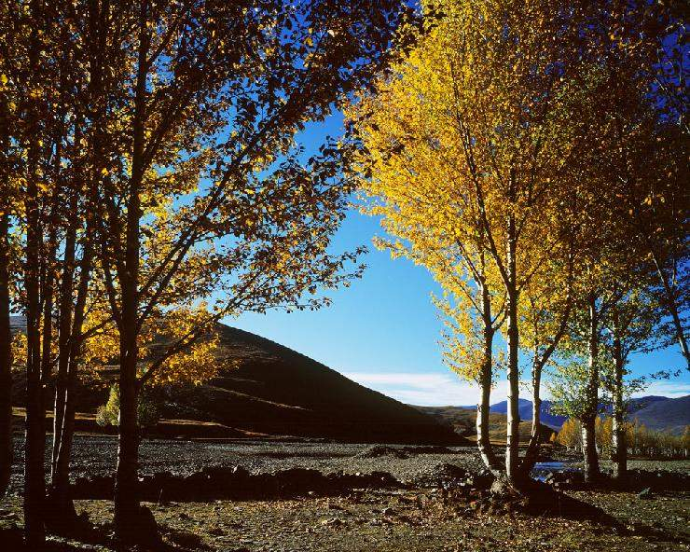
金秋

Slide 10
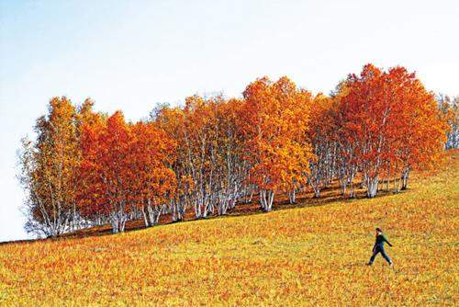
金秋

Slide 11
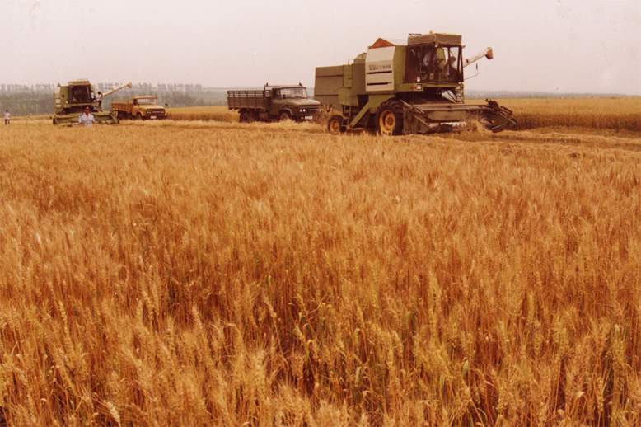
金秋

Slide 12
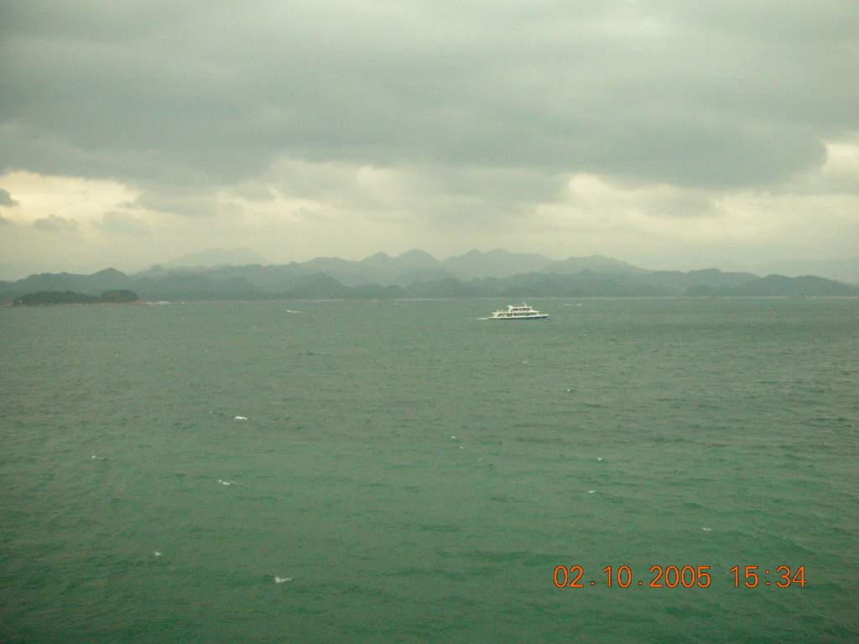
烟波
返回

Slide 13
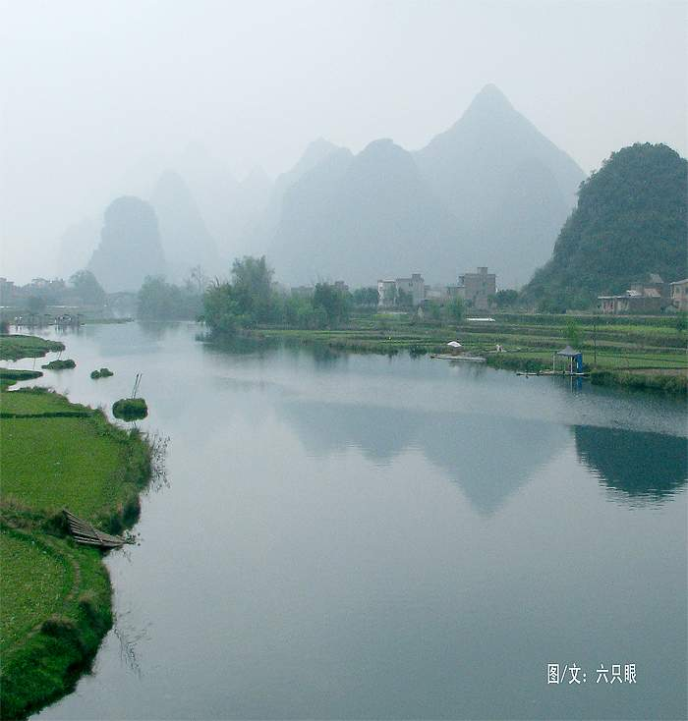
烟波

Slide 14
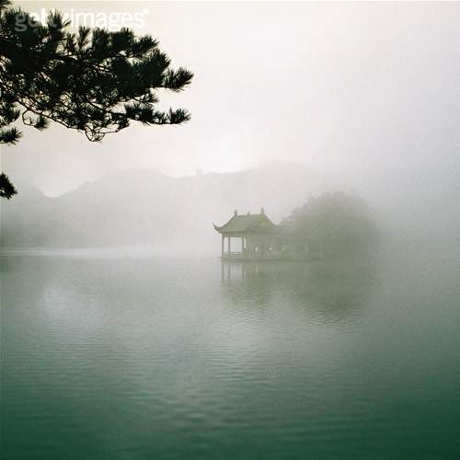
烟波

Slide 15
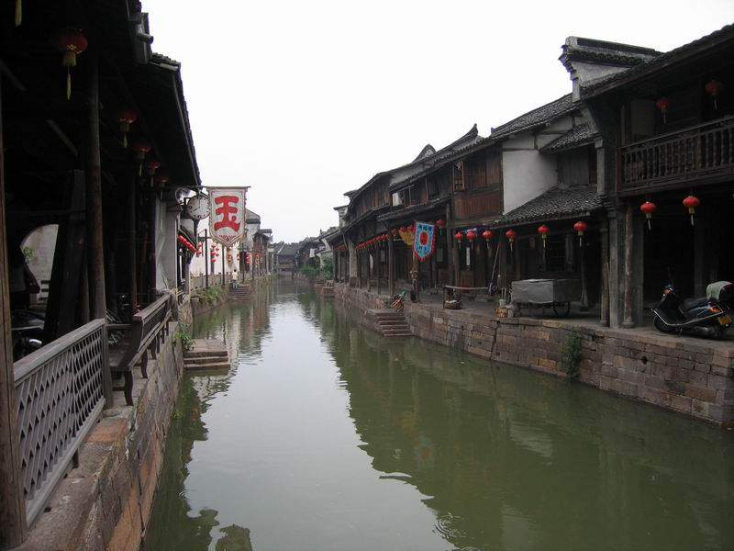
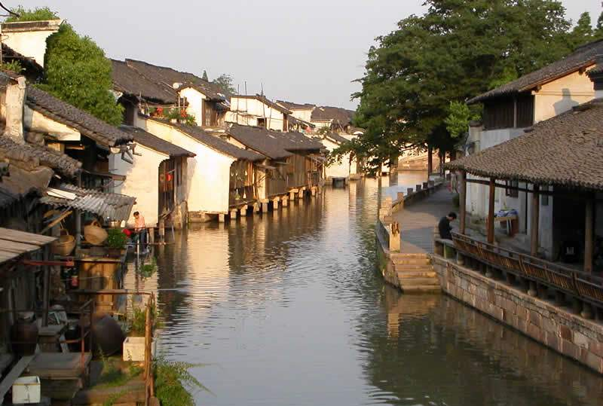

水乡

Slide 16
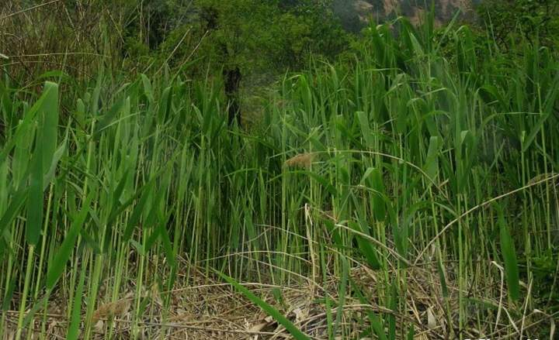
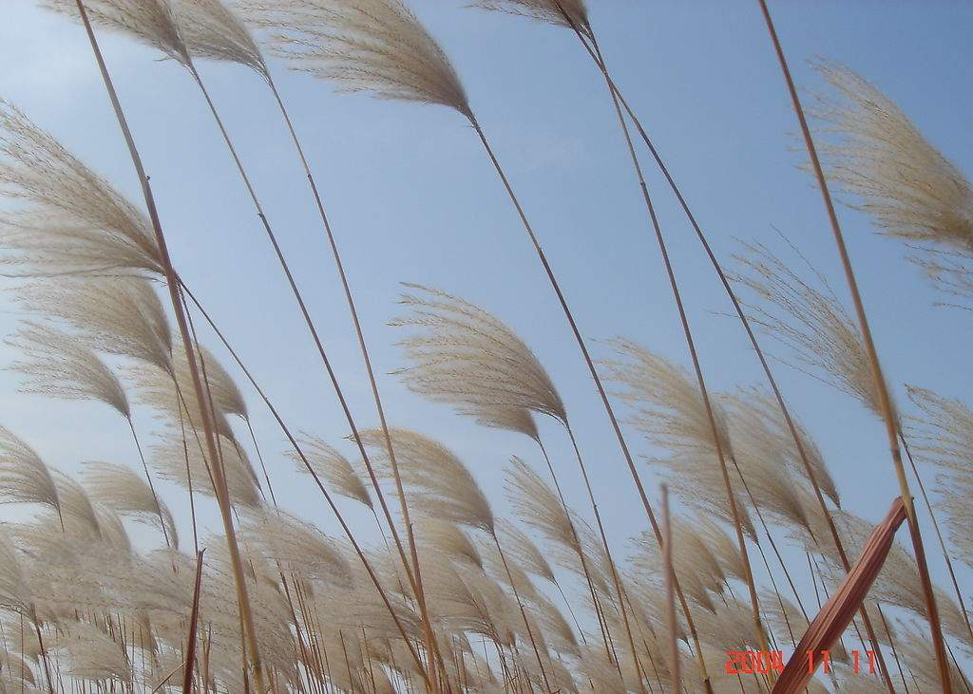

芦苇

Slide 17
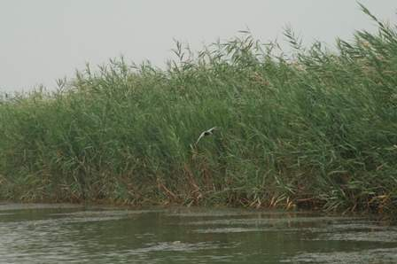
芦苇

Slide 18
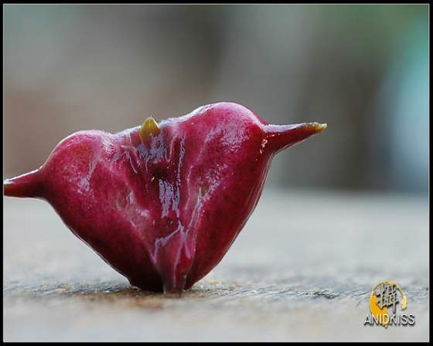
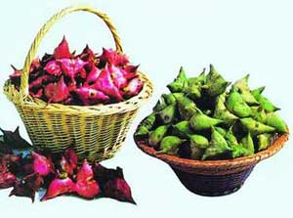
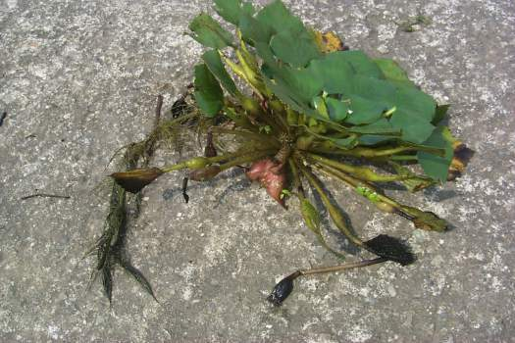
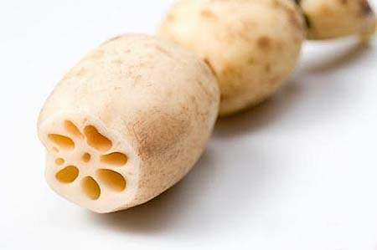
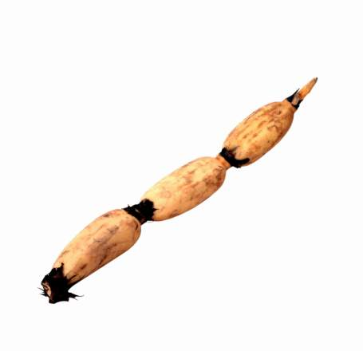


菱
藕

Slide 19
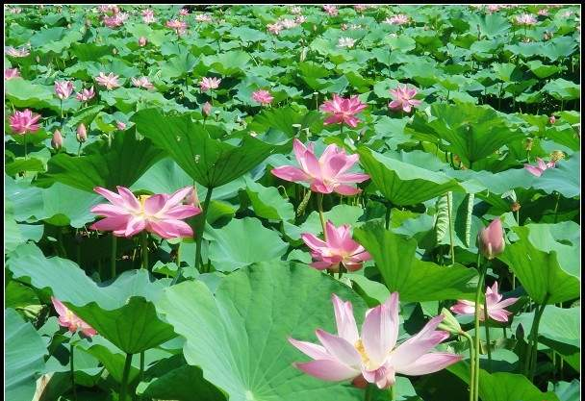

荷塘

Slide 20
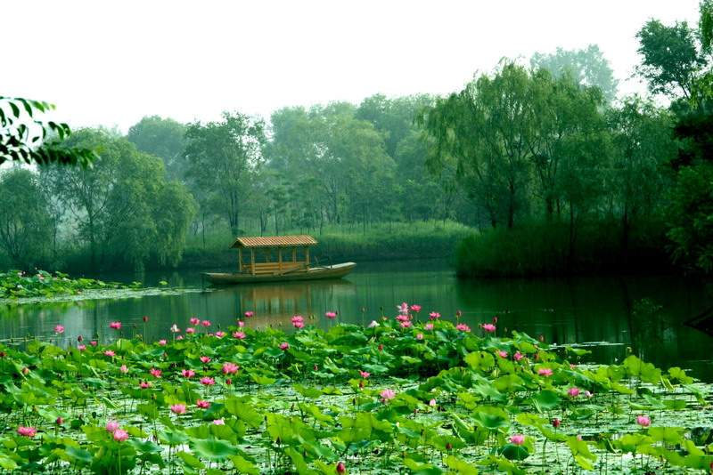
荷塘

Slide 21
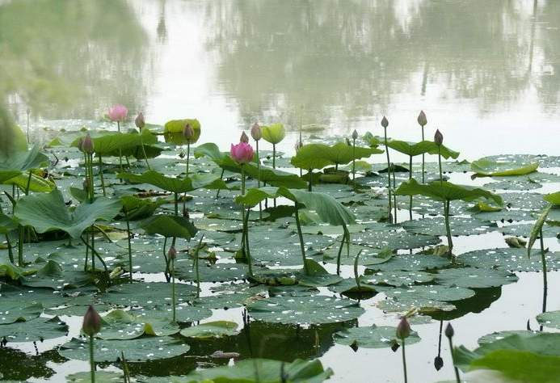
荷塘

Slide 22
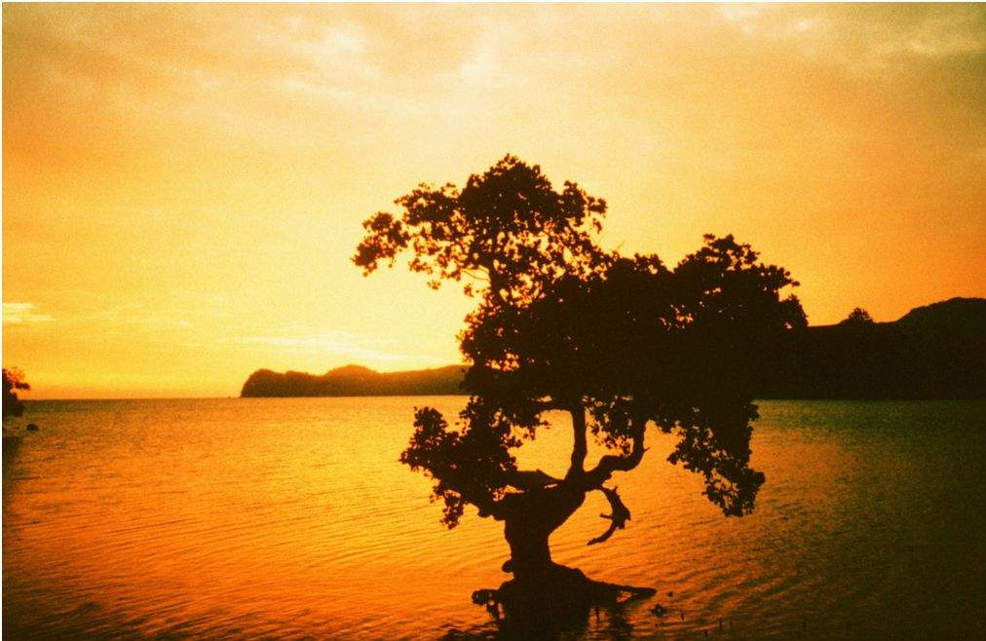
夕阳

Slide 23
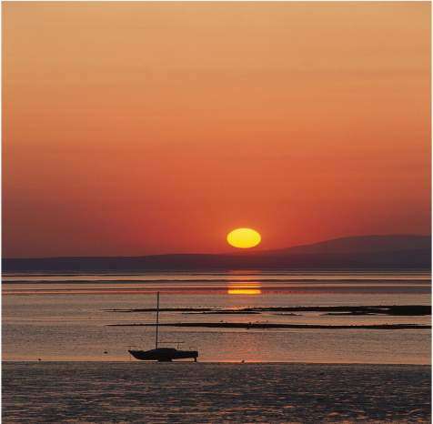

夕阳

Slide 24
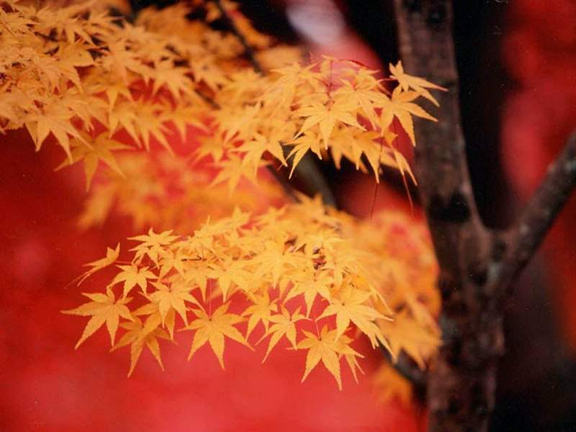
枫叶

Slide 25
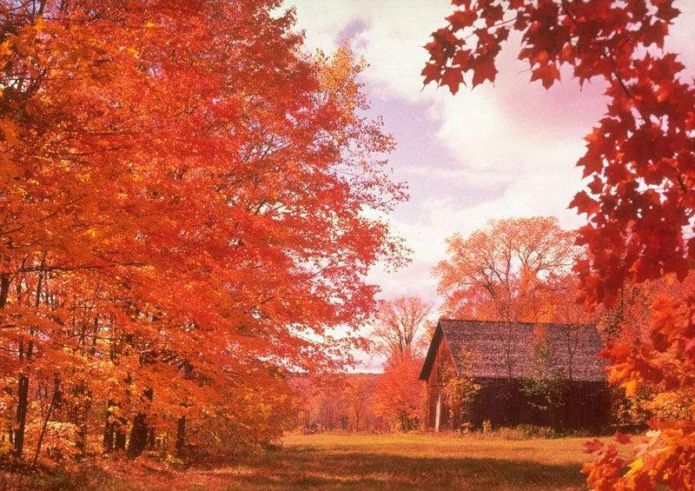
枫叶

Slide 26
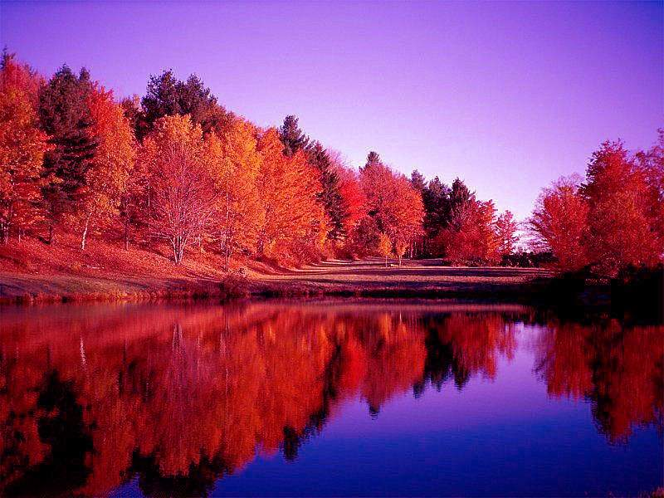
枫叶

Slide 27
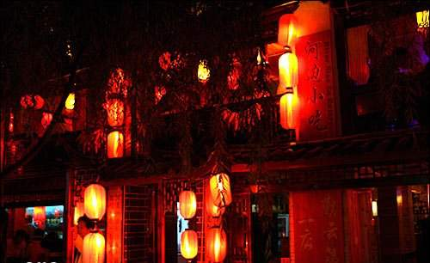

Slide 28
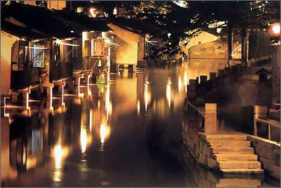

Slide 29
（ ）十月，我们乘着小舟到水乡玩。只见荷塘边长满了（ ），荷塘里满是（ ）；傍晚，我们看到了（ ）、（ ），听到了（ ）；夜幕降临了，我们又看到了（ ）、（ ）。水乡真美啊！

